Slide 1

Курс C#
Лекция 7
Николай Артамонов
Разработчик .NET
31.05.2018

Slide 2

Последняя лекция будет ЗАВТРА (1.06.2018)
+7 (8422) 44-66-91 +7 (495) 133-90-01 www.simbirsoft.com

Slide 3
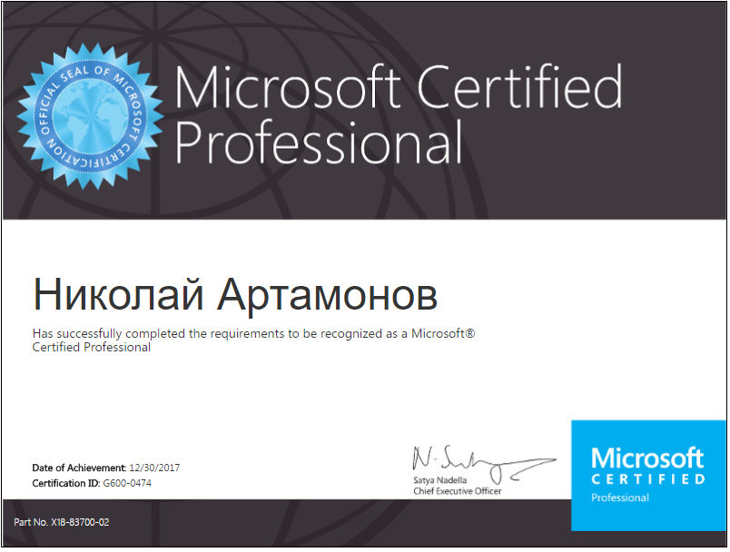
Немного о себе
Артамонов Николай
Окончил УлГТУ по специальности ИСТд
Опыт работы на коммерческих проектах более 4 лет.
Принимал активное участие более чем в 8 проектах.
+7 (8422) 44-66-91 +7 (495) 133-90-01 www.simbirsoft.com

Slide 4
Что будем рассматривать
Тестирование – что это и зачем?
Модульные (Unit) тесты
TDD (разработка через тесты)
CI(Непрерывная интеграция)
DI(Внедрение зависимости)
Практика. Библиотеки для юнит тестов.
+7 (8422) 44-66-91 +7 (495) 133-90-01 www.simbirsoft.com

Slide 5

Тестирование – что это и зачем?
Простыми словами – это то, чем мы занимаемся ежедневно. Этот процесс стал просто неотъемлемой частью нашей жизни, что порой мы даже не замечаем его и он проходит на автомате.
Мы просто каждый раз проверяем что результат значимых для нас действий совпадает с тем, что мы ожидали от этого действия и данный результат не приведет к каким-либо нежелательным последствиям.
+7 (8422) 44-66-91 +7 (495) 133-90-01 www.simbirsoft.com
Notes:
В широком смысле, тестирование – это то, чем мы занимаемся ежедневно, и этот процесс стал настолько неотъемлемой частью нашей жизни, что порой мы даже не замечаем его и он проходит на автомате. Мы просто каждый раз проверяем что результат значимых для нас действий совпадает с тем, что мы ожидали от этого действия и данный результат не приведет к каким-либо нежелательным последствиям.

Slide 6
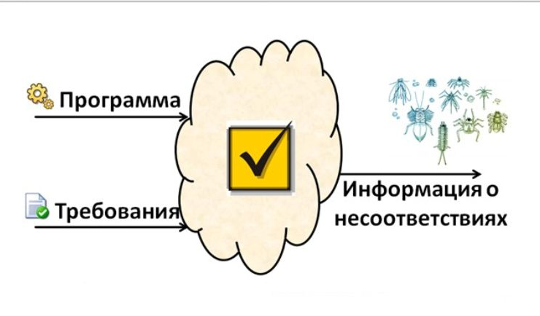
Тестирование – что это и зачем?
Тестирование ПО — процесс исследования, испытания программного продукта, имеющий две различные цели:
продемонстрировать разработчикам и заказчикам, что программа соответствует поставленым требованиям;
выявить ситуации, в которых поведение программы является неправильным, нежелательным или не соответствующим спецификации.
+7 (8422) 44-66-91 +7 (495) 133-90-01 www.simbirsoft.com
Notes:
Тестированием ПО можно назвать процесс, на вход которому подаются программа и требования, которые к ней предъявляются, а на выходе мы получаем информацию о том, насколько наша система соответствует предъявляемым к ней требованиям.

Slide 7

Тестирование – что это и зачем?
Основная задача тестирования – не “найти как можно больше ошибок”, а пропустить как можно меньше критических неисправностей.
+7 (8422) 44-66-91 +7 (495) 133-90-01 www.simbirsoft.com
Notes:
Есть огромная разница между тем чтобы “найти как можно больше багов” и “не пропустить как можно больше критических багов”. Это легко понять на таком образном примере, что иногда в ответ на просьбу «протеструйте калькулятор» перечисляют довольно интересные и дельные тесты, но в числе первых тридцати нет теста «проверить сложение» и другие базовые операции.

Slide 8
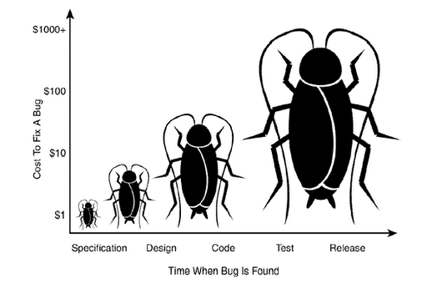
Тестирование – что это и зачем?
Настоящий проект имеет свойство разрастаться. Серьезные баги начинают эволюционировать, и это приводит к тому, что с каждым днём такой баг исправить всё сложнее и дороже.
+7 (8422) 44-66-91 +7 (495) 133-90-01 www.simbirsoft.com
Notes:
А настоящий проект имеет свойство разрастаться. Действительно критичные баги начинают в некоем роде эволюционировать, и это приводит к тому, что с каждым днём такой баг исправить всё сложнее и дороже.

Slide 9
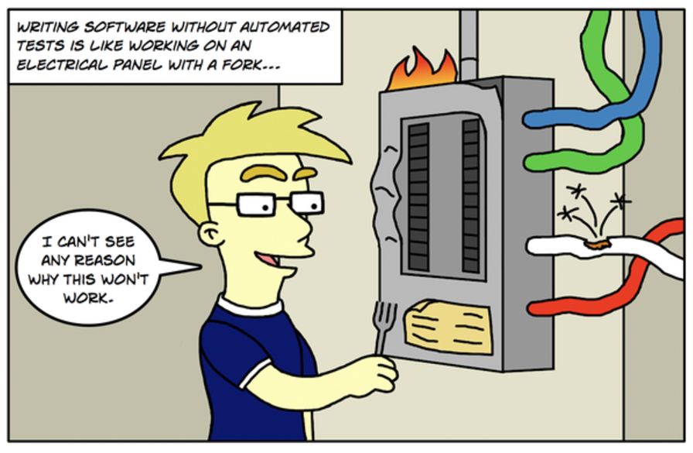
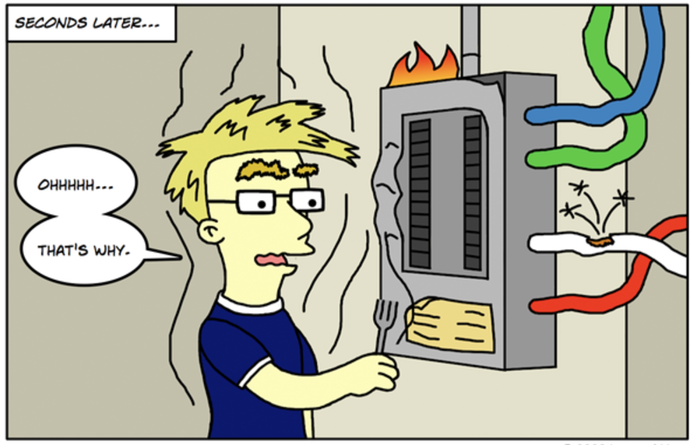
Тестирование – что это и зачем?
+7 (8422) 44-66-91 +7 (495) 133-90-01 www.simbirsoft.com
Notes:
И мы приходим к тому, что любой долгосрочный проект без надлежащего покрытия тестами обречен рано или поздно быть переписанным с нуля.

Slide 10
Тестирование – что это и зачем?
Тесты НЕ нужно писать, если
● Вы занимаетесь рекламным сайтом/простыми флеш-анимациями или баннерами – несложная верстка или большой объем статики. Никакой логики нет, только представление
● Вы делаете проект для выставки. Срок – от двух недель до месяца, ваша система – комбинация железа и софта, в начале проекта не до конца известно, что именно должно получиться в конце. Софт будет работать 1-2 дня на выставке
● Вы всегда пишете код без ошибок, обладаете идеальной памятью и даром предвидения. Ваш код настолько крут, что изменяет себя сам, вслед за требованиями клиента. Иногда код объясняет клиенту, что его требования — полный бред и их не нужно реализовывать.
+7 (8422) 44-66-91 +7 (495) 133-90-01 www.simbirsoft.com
Notes:
В первых двух случаях по объективным причинам (сжатые сроки, бюджеты, размытые цели или очень простые требования) вы не получите выигрыша от написания тестов.

Slide 11

Тестирование – что это и зачем?
Последний случай рассмотрим отдельно. Я знаю только одного такого человека, и если вы не узнали себя на фото ниже, то у меня для вас плохие новости.
+7 (8422) 44-66-91 +7 (495) 133-90-01 www.simbirsoft.com

Slide 12
Тестирование – что это и зачем?
Проекты без покрытия тестами
● Массовое зарастание «спагетти-кодом»
● Практически никто не знает как именно все это работает
● И как правило, что оно должно в конечном итоге делать – тоже
● Постоянно всё ломается, в т.ч. то, что «ну вот совсем не трогали»
+7 (8422) 44-66-91 +7 (495) 133-90-01 www.simbirsoft.com

Slide 13
Тестирование – что это и зачем?
Проекты с серьезным покрытием тестами. Все тесты проходят
● Если тесты в проекте действительно запускаются, то их много.
● Каждый из них – атомарный: один тест проверяет только одну вещь.
● Тест является спецификацией метода класса, контрактом: какие входные параметры ожидает этот метод, и что остальные компоненты системы ждут от него на выходе.
● Текста немного: обычно пара страниц, с описанием основных фич, схем серверов и getting started guide’ом.
● Система надежно протестирована и сама рассказывает о себе путем тестов.
+7 (8422) 44-66-91 +7 (495) 133-90-01 www.simbirsoft.com
Notes:
С серьезным покрытием. Все тесты проходят. Если тесты в проекте действительно запускаются, то их много. И каждый из них – атомарный: один тест проверяет только одну вещь. Тест является спецификацией метода класса, контрактом: какие входные параметры ожидает этот метод, и что остальные компоненты системы ждут от него на выходе. Таких систем гораздо меньше. В них присутствует актуальная спецификация. Текста немного: обычно пара страниц, с описанием основных фич, схем серверов и getting started guide’ом. В этом случае проект не зависит от людей. Разработчики могут приходить и уходить. Система надежно протестирована и сама рассказывает о себе путем тестов.

Slide 14
Тестирование – что это и зачем?
Проекты c тестами, которые никто не запускает и не поддерживает.
● Тесты в системе есть, но что они тестируют, и какой от них ожидается результат, неизвестно
● Присутствует какая-никакая архитектура, можно отыскать очень много документации на самые основные процессы.
● Скорее всего, над проектом еще трудится главный разработчик системы, который держит в голове особенности и хитросплетения кода.
Почему так?
● Бездумное написание тестов не только не помогает, но вредит проекту.
● Если раньше у вас был один некачественный продукт, то написав тесты, не разобравшись в этой теме, вы получите два. И удвоенное время на сопровождение и поддержку.
● Необходимо найти золотую середину между ситуацией, когда тесты отсутствуют и моментом, когда 20% времени уходит на написание нового функционала и 80% - на то чтобы поправить тесты.
+7 (8422) 44-66-91 +7 (495) 133-90-01 www.simbirsoft.com
Notes:
Коллеги из ScrumTrek уверяют, что всему виной темная сторона кода и властелин Дарт Автотестиус. Я убежден, что это очень близко к правде. Бездумное написание тестов не только не помогает, но вредит проекту. Если раньше у вас был один некачественный продукт, то написав тесты, не разобравшись в этой теме, вы получите два. И удвоенное время на сопровождение и поддержку.

Slide 15
Тестирование – что это и зачем?
Проекты c тестами, которые никто не запускает и не поддерживает.
Для того чтобы темная сторона кода не взяла верх, нужно придерживаться следующих основных правил.
В идеальном случае ваши тесты должны:
● Быть достоверными (+ проверять реакцию не только на положительные, но и отрицательные ситуации)
● Легко поддерживаться
● Легко читаться и быть простыми для понимания (даже новый разработчик должен понять что именно тестируется)
● Соблюдать единую конвенцию именования
● Запускаться регулярно в автоматическом режиме
+7 (8422) 44-66-91 +7 (495) 133-90-01 www.simbirsoft.com

Slide 16
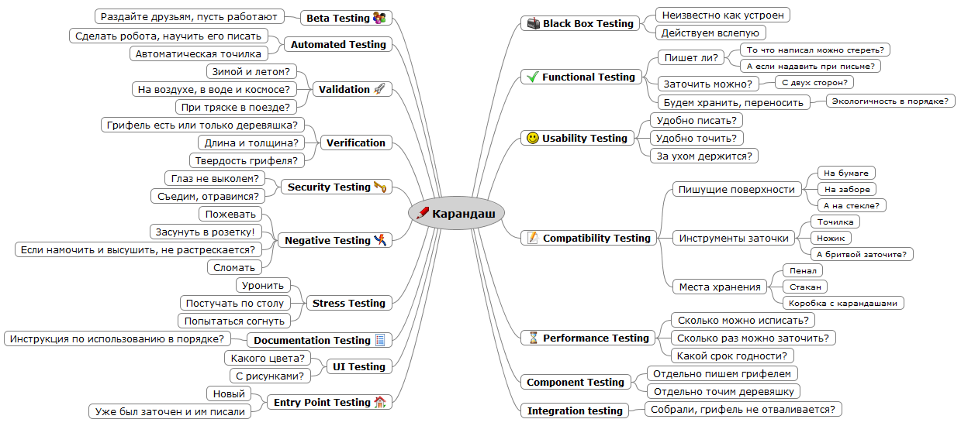
В реальности качество ПО складывается из огромного списка критериев:
+7 (8422) 44-66-91 +7 (495) 133-90-01 www.simbirsoft.com

Slide 17
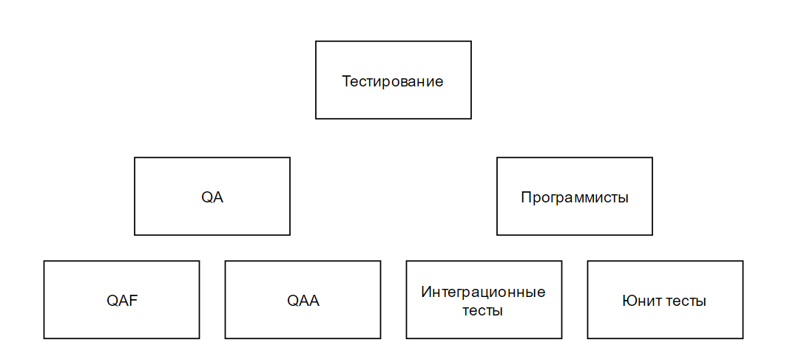
Тестирование – что это и зачем?
+7 (8422) 44-66-91 +7 (495) 133-90-01 www.simbirsoft.com

Slide 18
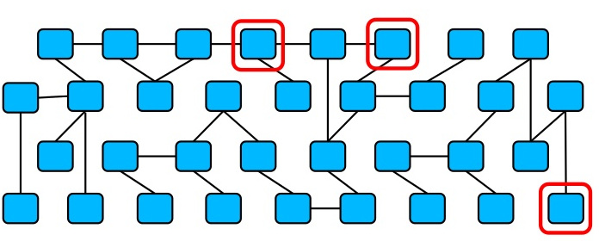
Тестирование – что это и зачем?
Модульное тестирование
Модульное тестирование, или юнит-тестирование (англ. unit testing) — процесс в программировании, позволяющий проверить на корректность отдельные модули исходного кода программы.
Позволяет достаточно быстро проверить, не привело ли очередное изменение кода к регрессии, то есть к появлению ошибок в уже оттестированных местах программы, а также облегчает обнаружение и устранение таких ошибок.
+7 (8422) 44-66-91 +7 (495) 133-90-01 www.simbirsoft.com
Notes:
Идея состоит в том, чтобы писать тесты для каждой нетривиальной функции или метода. Это позволяет достаточно быстро проверить, не привело ли очередное изменение кода к регрессии, то есть к появлению ошибок в уже оттестированных местах программы, а также облегчает обнаружение и устранение таких ошибок.

Slide 19
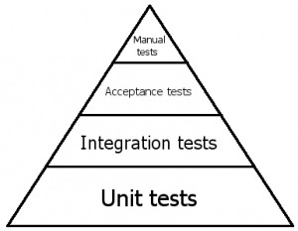
Тестирование – что это и зачем?
Модульное тестирование
Таким образом, юнит-тестирование – это первый бастион на борьбе с багами. За ним еще интеграционное, приемочное и, наконец, ручное тестирование, в том числе «свободный поиск».
+7 (8422) 44-66-91 +7 (495) 133-90-01 www.simbirsoft.com
Notes:
Модульное тестирование, или юнит-тестирование (англ. unit testing) — процесс в программировании, позволяющий проверить на корректность отдельные модули исходного кода программы.

Slide 20
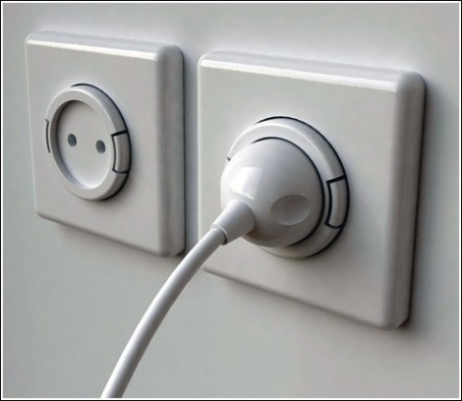
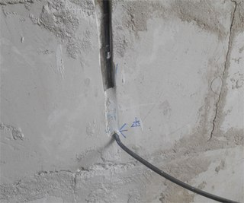
Dependency injection (DI)
Внедрение зависимости (англ. Dependency injection, DI) — процесс предоставления внешней зависимости программному компоненту.
При внедрении зависимости объект пассивен и не предпринимает вообще никаких шагов для выяснения зависимостей, а предоставляет для этого сеттеры и/или принимает своим конструктором аргументы, посредством которых внедряются зависимости.
+7 (8422) 44-66-91 +7 (495) 133-90-01 www.simbirsoft.com

Slide 21
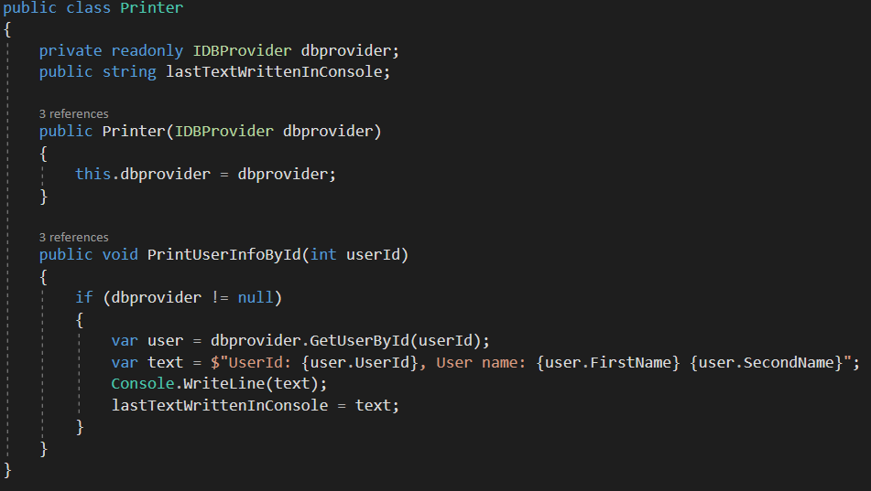
Dependency injection (DI)
+7 (8422) 44-66-91 +7 (495) 133-90-01 www.simbirsoft.com

Slide 22
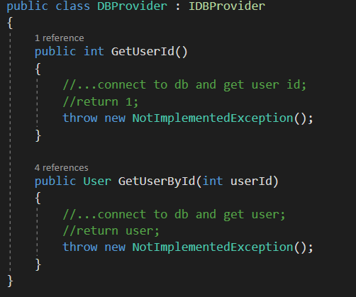
Dependency injection (DI)
+7 (8422) 44-66-91 +7 (495) 133-90-01 www.simbirsoft.com

Slide 23
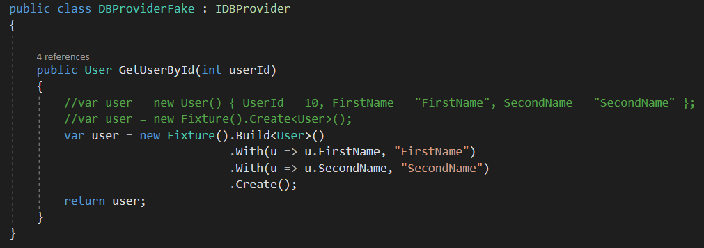
Dependency injection (DI)
+7 (8422) 44-66-91 +7 (495) 133-90-01 www.simbirsoft.com

Slide 24
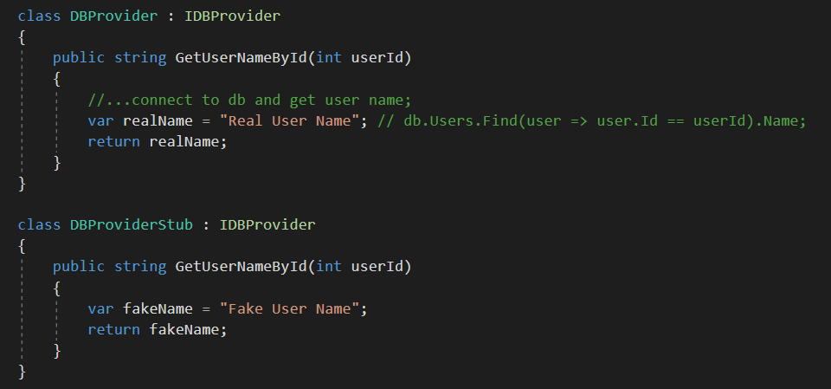
Основные виды Unit-тестов
● Тесты состояния (state-based tests) — тесты, проверяющие что вызываемый метод объекта отработал корректно, проверяя состояние тестируемого объекта после вызова метода. Базируются на Stub-объектах.
● Stub-объекты (стабы) – это типичные заглушки. Они ничего полезного не делают и умеют лишь возвращать определенные данные в ответ на вызовы своих методов.
+7 (8422) 44-66-91 +7 (495) 133-90-01 www.simbirsoft.com
Notes:
Тесты состояния (state-based tests) — тесты, проверяющие что вызываемый метод объекта отработал корректно, проверяя состояние тестируемого объекта после вызова метода. State based tests базируются на Stub-объектах.

Slide 25
Основные виды Unit-тестов
+7 (8422) 44-66-91 +7 (495) 133-90-01 www.simbirsoft.com
Notes:
Тесты состояния (state-based tests) — тесты, проверяющие что вызываемый метод объекта отработал корректно, проверяя состояние тестируемого объекта после вызова метода. State based tests базируются на Stub-объектах.

Slide 26
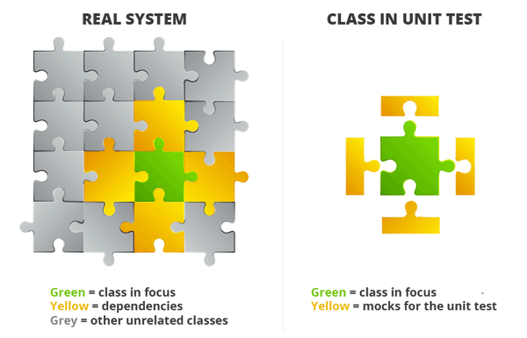
Основные виды Unit-тестов
● Тесты взаимодействия (interaction tests) — это тесты, в которых тестируемый объект производит манипуляции с другими объектами. Применяются, когда требуется удостовериться, что тестируемый объект корректно взаимодействует с другими объектами.
● Базируются на Mock объектах, которые являются заменой реальных объектов системы и позволяют проверить вызовы своих членов тестируемым классом
+7 (8422) 44-66-91 +7 (495) 133-90-01 www.simbirsoft.com
Notes:
Тесты взаимодействия (interaction tests) — это тесты, в которых тестируемый объект производит манипуляции с другими объектами. Применяются, когда требуется удостовериться, что тестируемый объект корректно взаимодействует с другими объектами. Interaction tests базируются на Mock объектах.
Mock-объект – это управляемая замена существующих зависимостей в системе. Mock-объекты заменяют реальные объекты системы и позволяют проверить вызовы своих членов тестируемым классом. Mock-объекты отличаются от Stub объектов тем, что они могут быть причиной неуспешного завершения юнит теста.

Slide 27
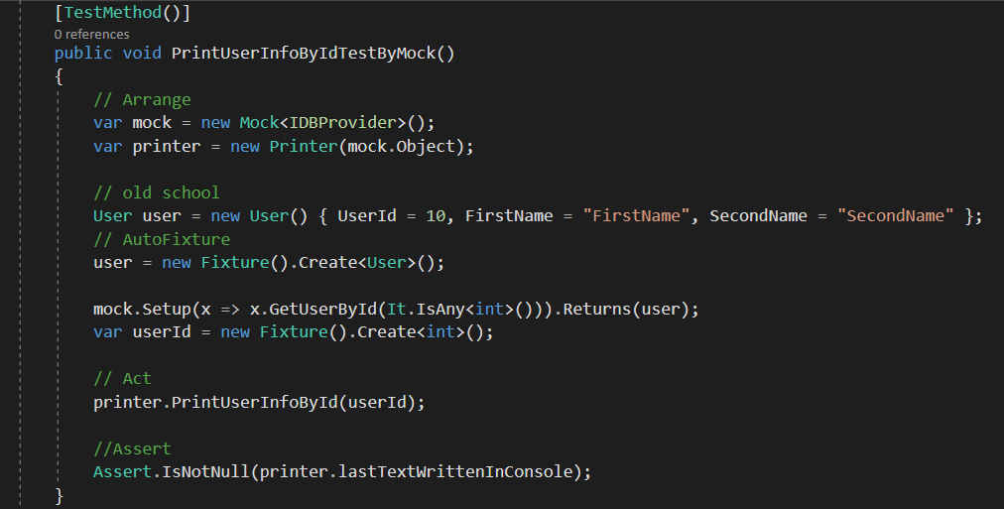
Основные виды Unit-тестов
+7 (8422) 44-66-91 +7 (495) 133-90-01 www.simbirsoft.com
Notes:
Тесты взаимодействия (interaction tests) — это тесты, в которых тестируемый объект производит манипуляции с другими объектами. Применяются, когда требуется удостовериться, что тестируемый объект корректно взаимодействует с другими объектами. Interaction tests базируются на Mock объектах.
Mock-объект – это управляемая замена существующих зависимостей в системе. Mock-объекты заменяют реальные объекты системы и позволяют проверить вызовы своих членов тестируемым классом. Mock-объекты отличаются от Stub объектов тем, что они могут быть причиной неуспешного завершения юнит теста.

Slide 28
Unit tests
Расположение тестов. Именование проектов, классов.
● Тесты должны быть частью контроля версий (находиться в репозитории проекта)
● Каждый тестирующий класс должен тестировать только одну сущность (класс).
● Если приложение монолитное – все тесты размещаются в директории tests
● Если приложение состоит из компонентов – тесты следует размещать в директории с тестируемым компонентом
● Выносите тесты в отдельный проект
● Добавляйте к каждому проекту его собственный тестовый проект
Проекты:
<PROJECT_NAME>.Core
<PROJECT_NAME>.BL
<PROJECT_NAME>.Web
Проекты с тестами:
<PROJECT_NAME>.Core.Tests
<PROJECT_NAME>.BL.Tests
<PROJECT_NAME>.Web.Tests
Классы и методы:
ClassName
ClassName.Method
Тестовые классы и методы:
ClassNameTests
ClassNameTests.Method_Scenario_ExpectedResult
Sum_5plus3_8returned
+7 (8422) 44-66-91 +7 (495) 133-90-01 www.simbirsoft.com

Slide 29
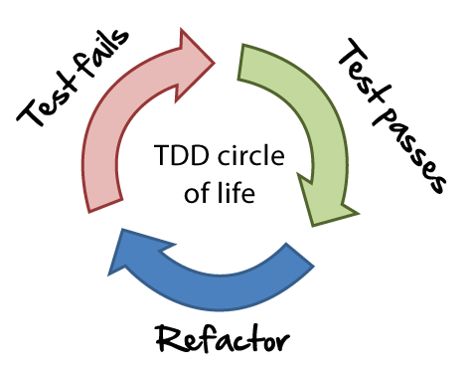
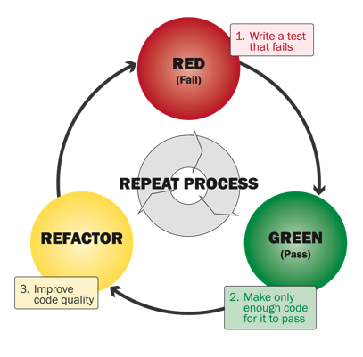
Test Driven Development (TDD)
Разработка через тестирование (TDD) процесс применения юнит-тестов, при котором сначала пишутся тесты, а потом уже программный код, достаточный для выполнения этих тестов.
Использование TDD позволяет снизить количество потенциальных багов в приложении. Создавая тесты перед написанием кода, мы тем самым описываем способ поведения будущих компонентов, не связывая себя при этом с конкретной реализацией этих тестируемых компонентов (тем более что реализация на момент создания теста еще не существует).
+7 (8422) 44-66-91 +7 (495) 133-90-01 www.simbirsoft.com

Slide 30
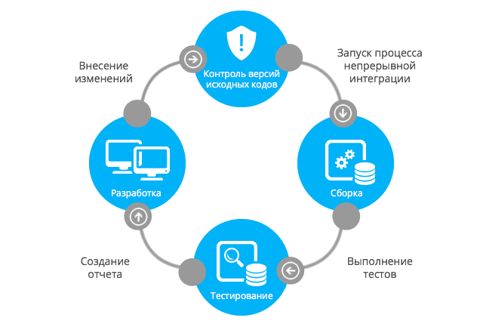
Continuous Integration(CI)
Непрерывная интеграция — это среда, которая следит за вашим репозиторием, и при появлении там изменений автоматически стягивает их, билдит, выполняет тесты (конечно, если их пишут) и возможно выкладывает готовую версию на тестовый стенд. В случае же неудачи она дает об этом знать всем заинтересованным лицам, в первую очередь – последнему коммитеру.
+7 (8422) 44-66-91 +7 (495) 133-90-01 www.simbirsoft.com
Notes:
Continuous Integration, или для краткости CI – это особый принцип разработки программного обеспечения, который может очень сильно упростить вам жизнь. Если на пальцах, то система CI – это некая программа, которая следит за вашим репозиторием, и при появлении там изменений автоматически стягивает их, билдит, гоняет тесты (конечно, если их пишут) и возможно выкладывает готовую версию на тестовый стенд. В случае же неудачи она дает об этом знать всем заинтересованным лицам, в первую очередь – последнему коммитеру. Что нам это дает? Во первых – в любой момент времени мы имеем достоверную информацию о состоянии исходников в системе. Если последний билд был неудачным («упал»), значит брать свежую версию из сорц-контрола нельзя – он может даже не компилится, а если зелёненький, удачный – значит все отлично. Во-вторых – очень просто найти виновника «торжества» — скорее всего, это последний коммитер – он то и будет отвечать за «ремонт». Кстати, в подобной среде задачей высочайшего приоритета является исправление билда.

Slide 31
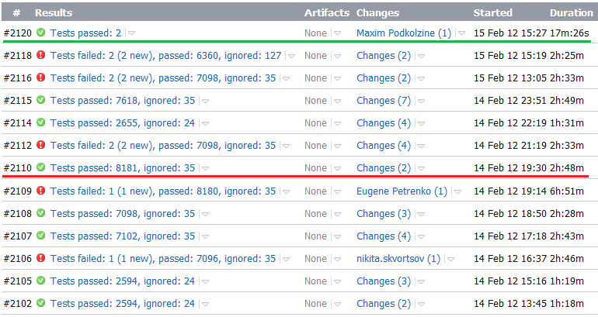
Continuous Integration(CI)
Что нам это дает?
Во первых – в любой момент времени мы имеем достоверную информацию о состоянии исходников в системе. Если последний билд был неудачным («упал»), значит брать свежую версию из сорц-контрола нельзя – он может даже не компилится, а если зелёненький, удачный – значит все отлично.
Во-вторых – очень просто найти виновника «торжества» — скорее всего, это последний коммитер – он то и будет отвечать за «ремонт». В подобной среде задачей высочайшего приоритета является исправление билда.
+7 (8422) 44-66-91 +7 (495) 133-90-01 www.simbirsoft.com

Slide 32
Continuous Integration(CI)
+7 (8422) 44-66-91 +7 (495) 133-90-01 www.simbirsoft.com

Slide 33

Домашнее задание
Доработка существующего приложения
Добавить тестовый проект для вашего решения
Максимально возможно покрыть тестами весь основной функционал вашего приложения. Проявите фантазию!
+7 (8422) 44-66-91 +7 (495) 133-90-01 www.simbirsoft.com

Slide 34
Практика
Создать простое приложение с несколькими тестами
Создать простое приложение (консоль)
Реализовать простой поставщик данных (Можно без коннекта к БД)
Реализовать класс “Принтер” который будет принимать поставщик данных (через интерфейс)
Создать класс юнит тестов и реализовать фейковый поставщик данных
Написать тесты (1-2)
+7 (8422) 44-66-91 +7 (495) 133-90-01 www.simbirsoft.com

Slide 35
Спасибо за внимание!
Артамонов Николай (Skype – art732009)
Разработчик .NET
+7 (8422) 44-66-91
+7 (495) 133-90-01
www.simbirsoft.com

